Slide 1
Нахимов негізгі мектебінің физика пәнінің мұғалімі Нарбутина Айдананың әдістемелік жобасы (өз тәжірибемнен)

Slide 2
ОҚЫТУДЫҢ ТҰТАС ОРТАСЫ
АКАДЕМИЯЛЫҚ ПӘНДЕР
ҚАЗАҚСТАНДЫҚ ПАТРИОТИЗМ ЖӘНЕ АЗАМАТТЫҚ ЖАУАПКЕРШІЛІК
САБАҚТАН ТЫС ІС-ӘРЕКЕТ
ЗЕРТТЕУШІЛІК ІС-ӘРЕКЕТТЕРІ
ҚАЗАҚСТАННЫҢ ТӘУЕЛСІЗДІГІ ЖӘНЕ АСТАНА
ҚҰРМЕТ
ӨМІР БОЙЫ ОҚУ
ҚОСЫМША БІЛІМ
ҰЛТТЫҚ ҚАУІПСІЗДІК ПЕН ЕЛІМІЗДІҢ БҮКІЛӘЛЕМДІҢ, ӨҢІРЛІК МӘСЕЛЕЛЕРДІ ШЕШУГЕ ЖАҺАНДЫҚ ТҰРҒЫДА ҚАТЫСУ
ҚОҒАМЫМЫЗДАҒЫ ҰЛТТЫҚ БІРЛІК, БЕЙБІТШІЛІК ЖӘНЕ КЕЛІСІМ
Мәңгілік ел
ЗАЙЫРЛЫ ҚОҒАМ МЕН ЖОҒАРЫ РУХАНИЯТ
ТАРИХТЫҢ МӘДЕНИТ ПЕН ҚОҒАМНЫҢ БІРТҰТАСТЫҒЫ
СЕРІКТЕСТІК
ИНДУСТРИЯЛАНДЫРУ МЕН ИННОВАЦИЯЛАРҒА НЕГІЗДЕЛГЕН ЭКОНОМИКАЛЫҚ ӨСУ
ҚОҒАМҒА ҚЫЗМЕТ ЕТУ
ӘЛЕУМЕТТІК ЖОБАЛАР МЕН ТӘЖІРИБЕЛЕР
ЖАЛПЫҒА БІРДЕЙ ЕҢБЕК ҚОҒАМЫ
АШЫҚТЫЛЫҚ
ЕҢБЕК ЖӘНЕ ШЫҒАРМАШЫЛЫҚ
ДЕНСАУЛЫҚ ҚАУІПСІЗДІК
ШЫҒАРМАШЫЛЫҚ
СПОРТ
МЕКТЕПТЕН ТЫС ЖӘНЕ ЭЛЕКТИВТІ КУРСТАР

Slide 3
Педагогикалық қызметінің мақсаты:
Сыни және шығармашыл ойлау арқылы шешім қабылдай алатын көшбасшылардың жаңа ұрпағын тәрбиелеу

Slide 4
Педагогикалық мақсатқа негізделген алға қойған міндеттерім:
Оқушылардың кітапқа деген сүйіспеншілігін арттыру және дамыту;
Ойлау және шығармашылық қабілеттерін, қиялын, есте сақтау қабілетін дамыту және пікірін қалыптастыру;
Ойын еркін жеткізуін мадақтау;
Бір-бірімен ынтымақтастықты дамытуға көмектесу;
Сауатты жазуға дағдыландыру.

Slide 6
Нахимов Нм
Физика кабинеті
Жұмыс
орным

Slide 7
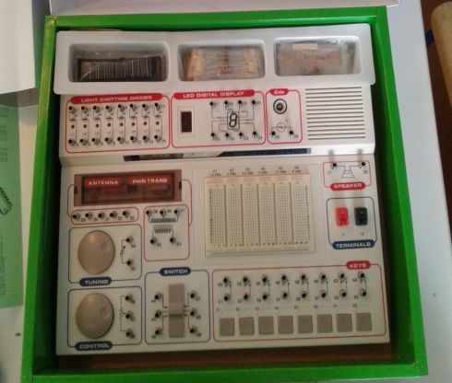
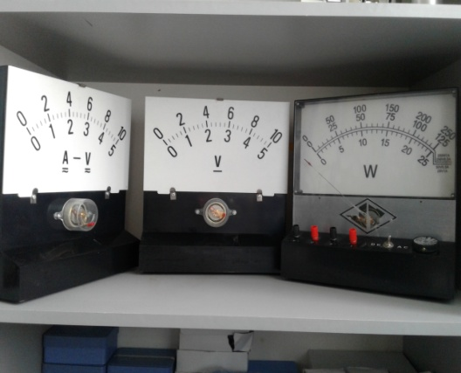
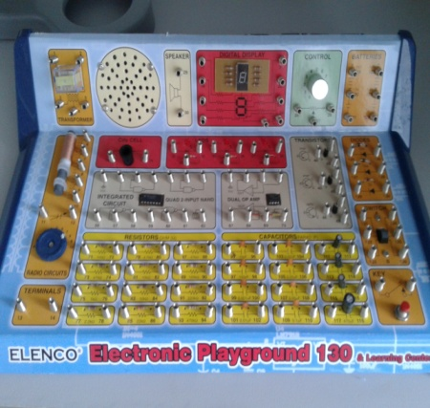
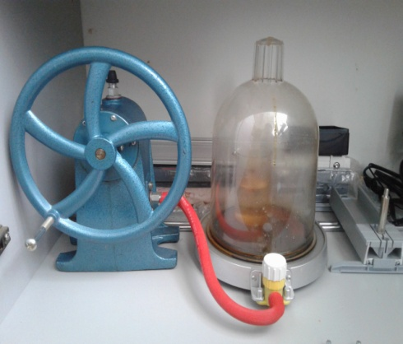
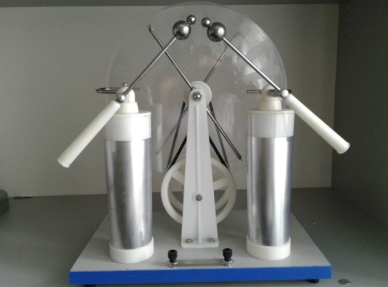
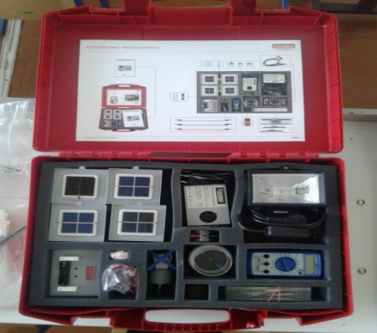
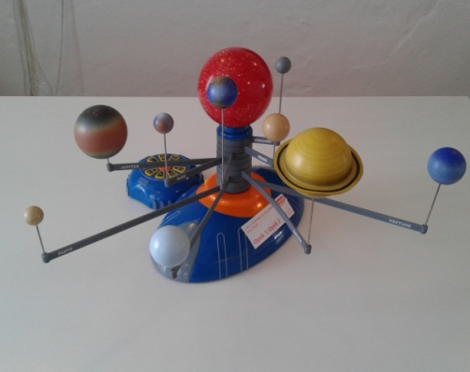
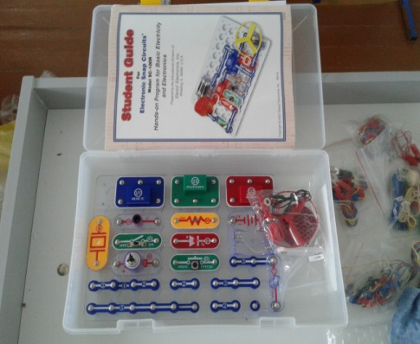
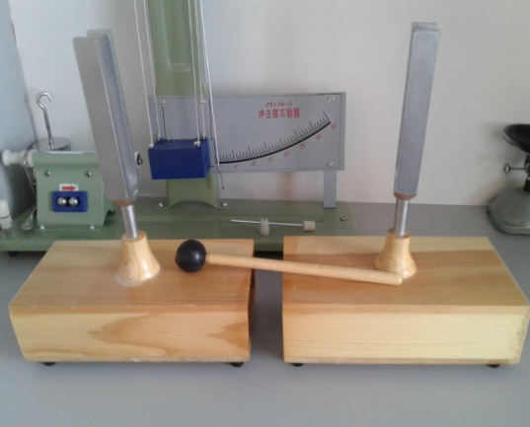
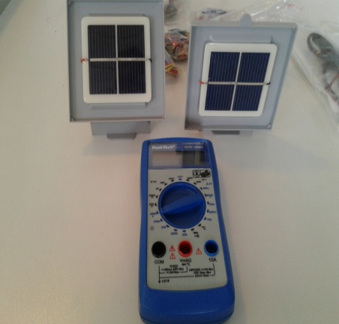
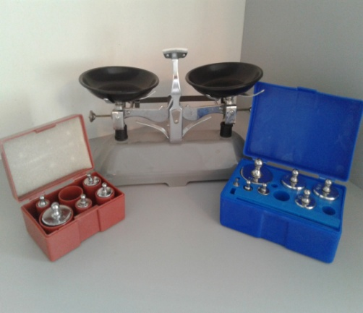
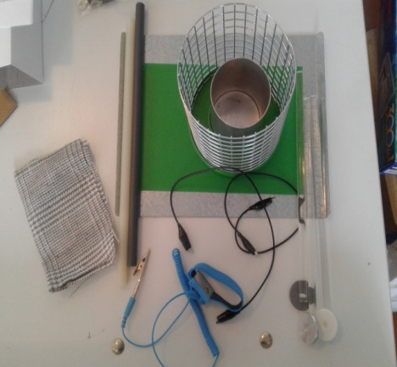

Slide 8
ОҚЫТУДА ҚОЛДАНАТЫН ӘДІС-ТӘСІЛДЕРІМ
Оқытудың интерактивті тәсілдері;
Сын тұрғысынан ойлау;
дифференциалды оқыту әдісі;
Диалогты оқыту әдісі;
Оқытудың тәжірибелік стратегиялары.

Slide 9
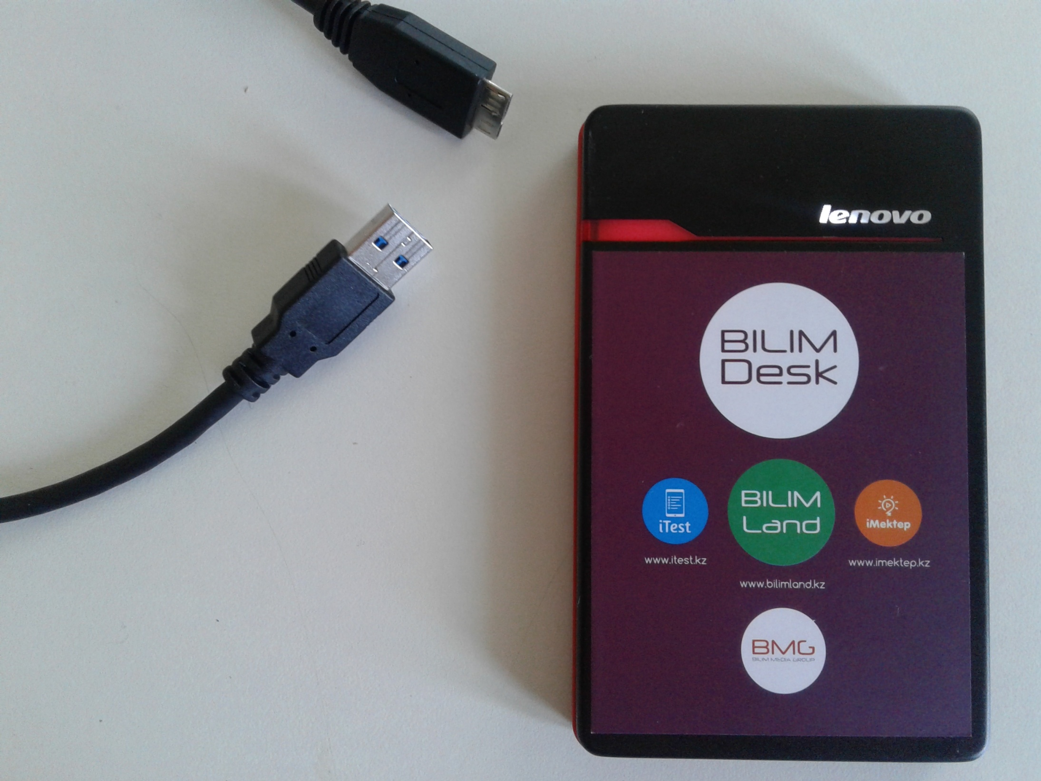
BilimLand білім беру ресурсы
Үш тілде білім беретін мектепалды және мектеп курсының барлық пәндерін қамтитын бір веб-сайтқа жинақталған білім қоры

Slide 10
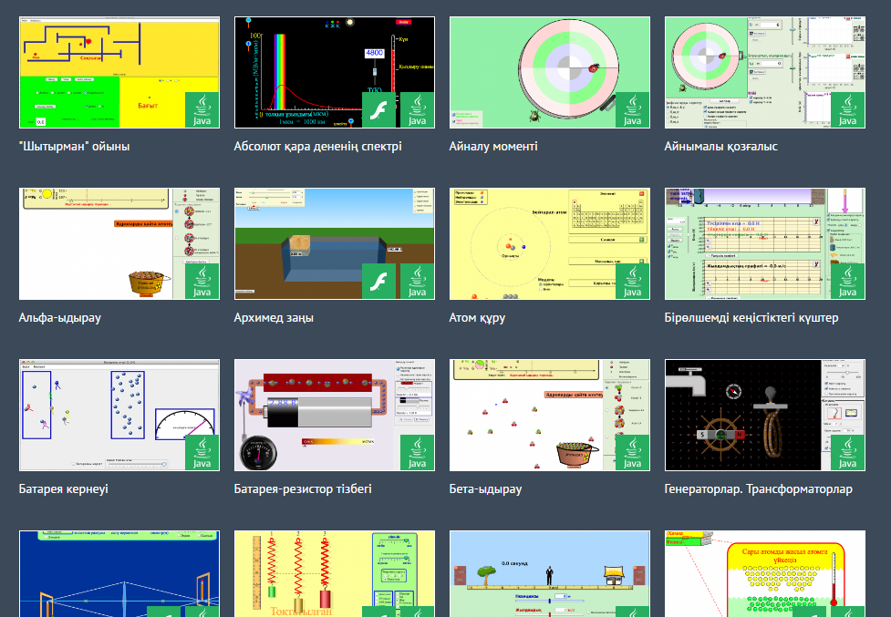
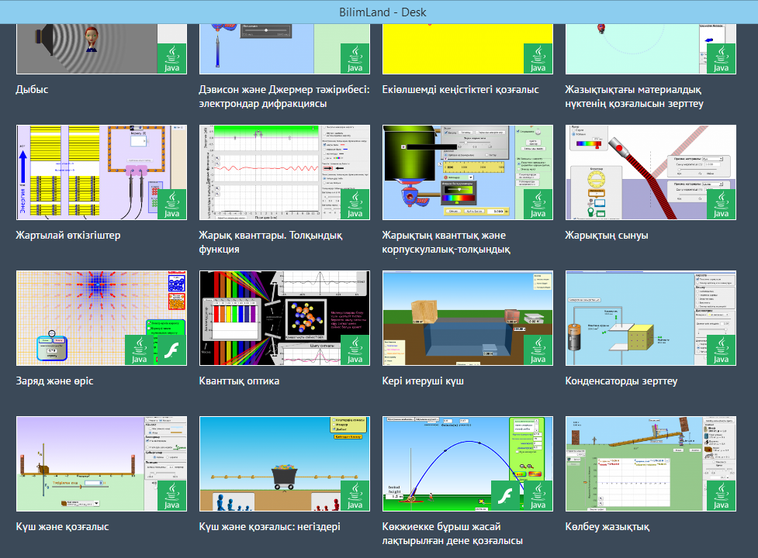
Мектептегі физика курсы бойынша барлық заңдылықтарға арналған видеофрагменттер
Табиғатта орын алатын барлық құбылыстарды көзбен көріп, бақылауға, тәжірибелердің жасалу заңдылығы мен маңыздылын түсіндіруге мүмкіндік береді

Slide 11
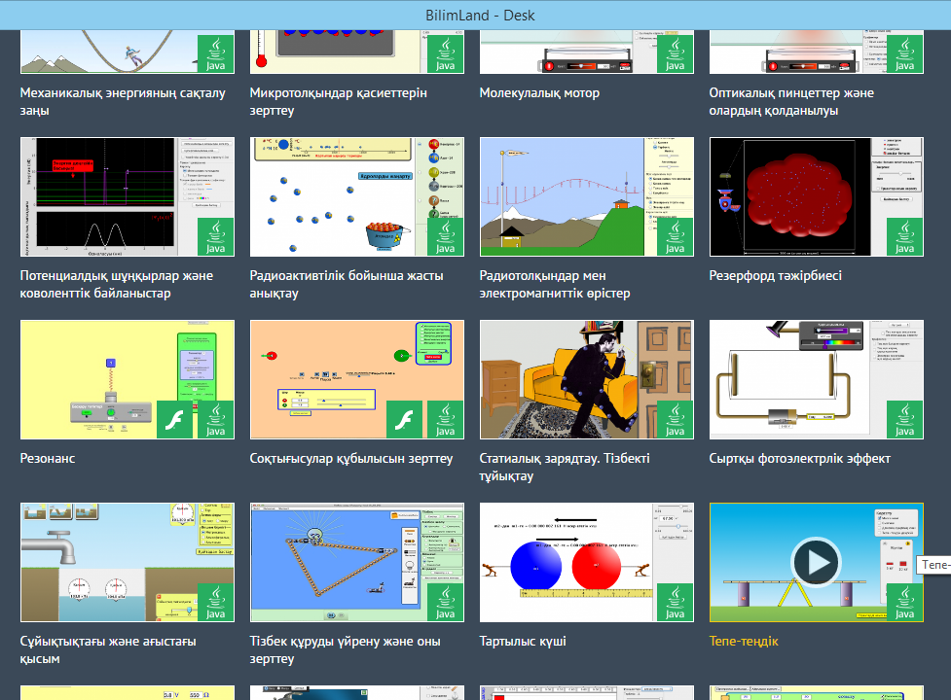
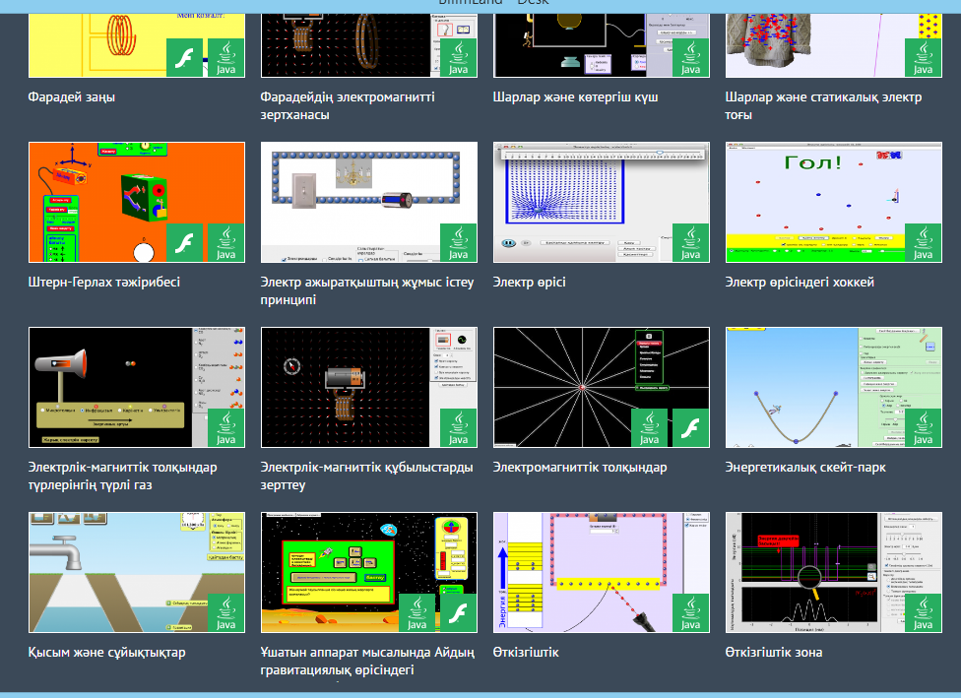
Әйгілі ғалымдардың жасаған тәжірибелерін теориялық тұрғыда ғана емес, практика жүзінде байқап көреді
Оқушылардың пәнге деген қызығушылығы артады, ғылыммен айналысуына түрткі болады. Оқушы өз бетімен тәжірибе жасай бастайды, табиғаттағы құбылыстарға қызығады.

Slide 12
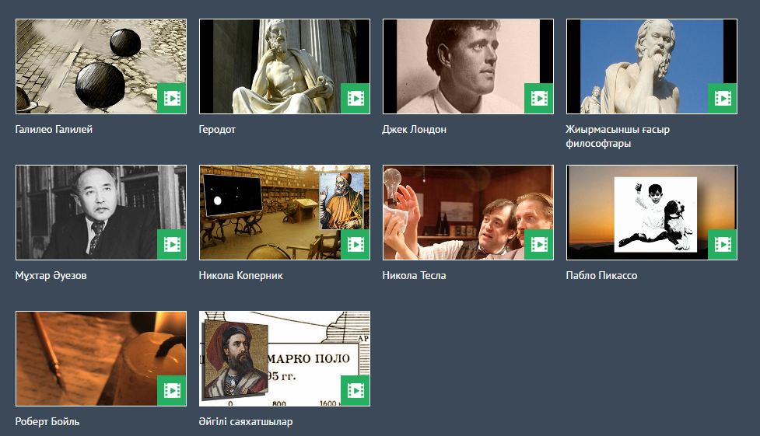
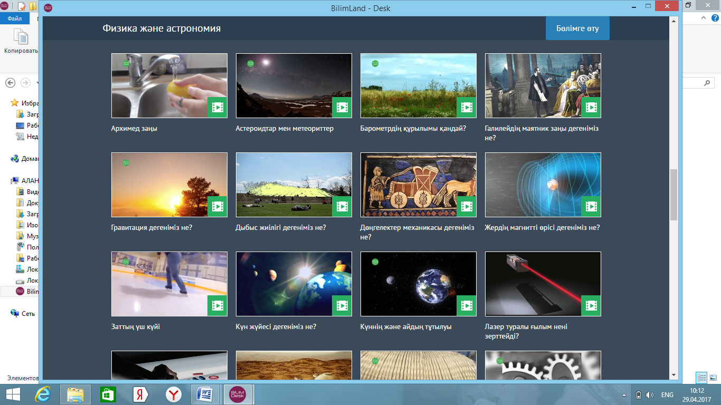
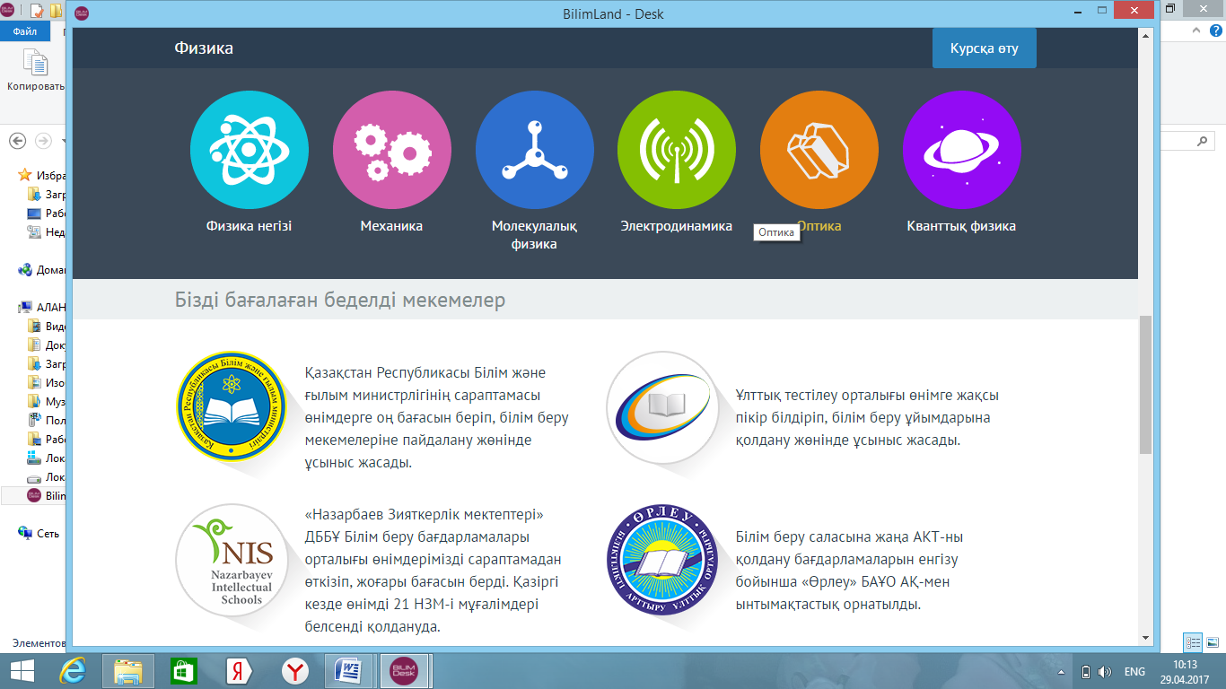
Тарихта аты аңызға айналған адамдар туралы қызықты дереккөздер.
Жер бетіндегі әр түрлі күштердің табиғатының сыры ашылады.
Пән бойынша барлық тараулар қамтылған

Slide 13
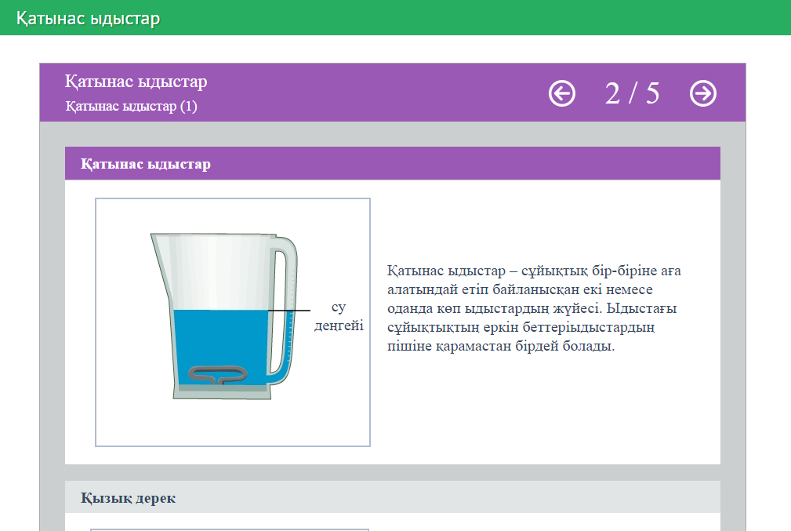
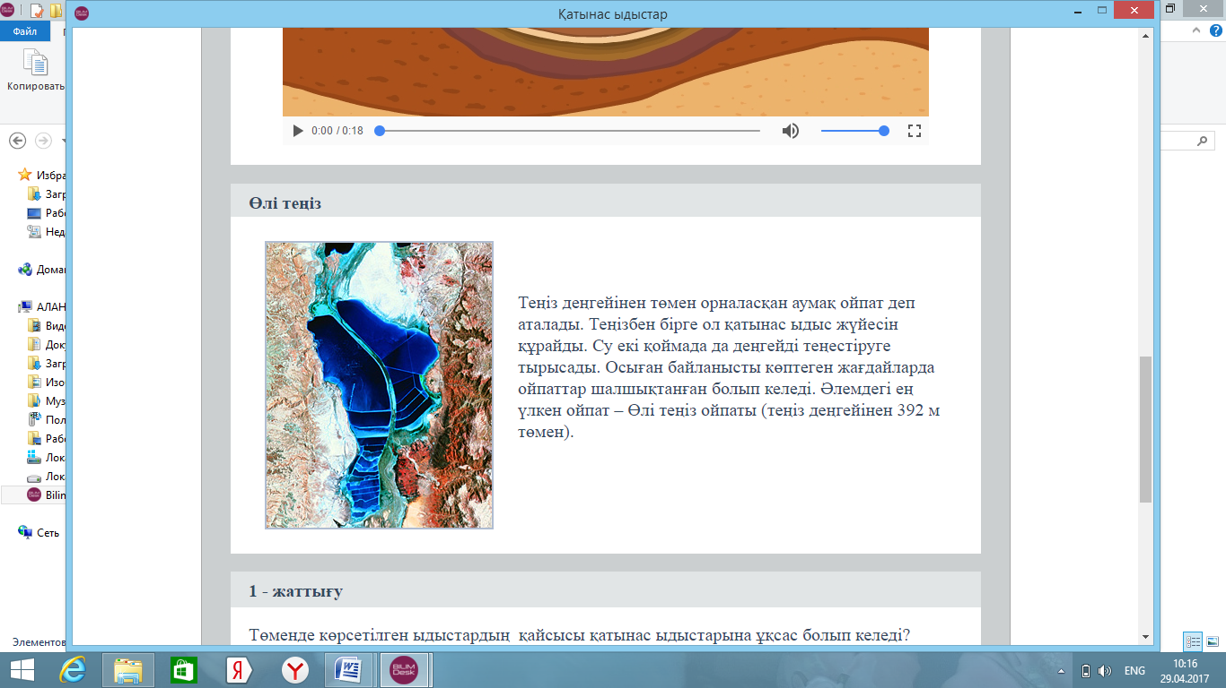
Әр түрлі тақырыпқа арналған видеороликтер, анықтамалар, демонстрациялық суреттер, видеофрагменттер және осы тақырып бойынша жеке, топтық тапсырмалар, орындалу нәтижелері және бағалау

Slide 14
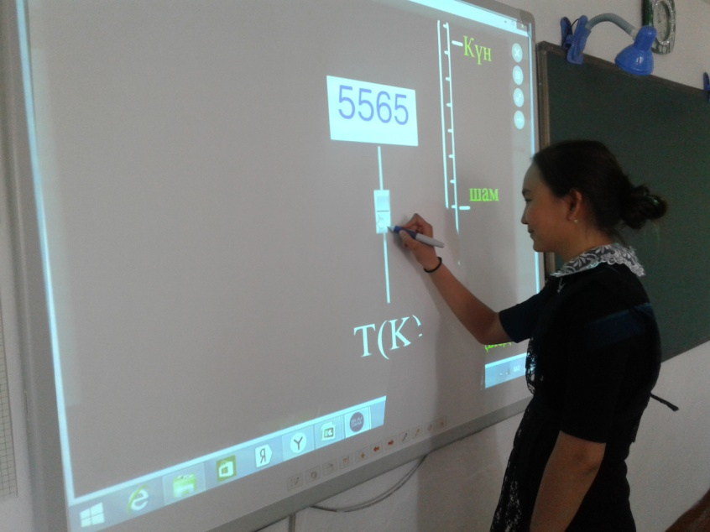
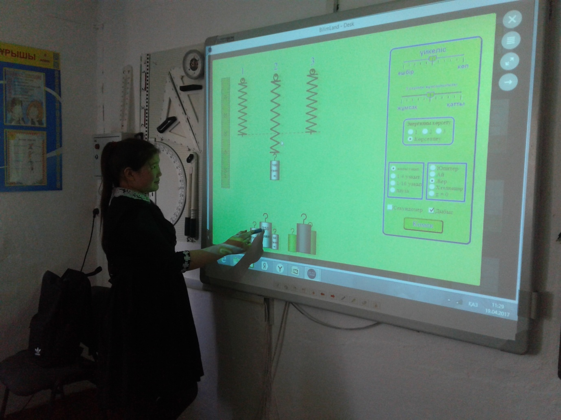
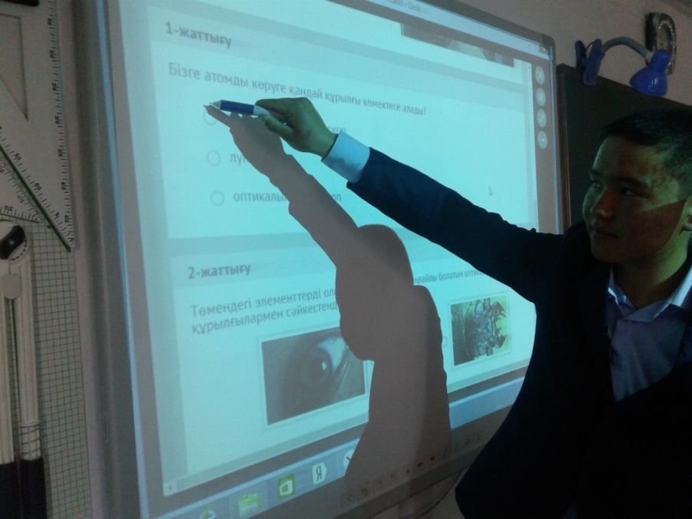
Оқушылар виртуалды зертханалық жұмыстарды жеке орындай алады, өз білімін тексереді, нәтиже алады, салыстырады. Құралдың жетіспеу кемшілігі жойылады

Slide 15
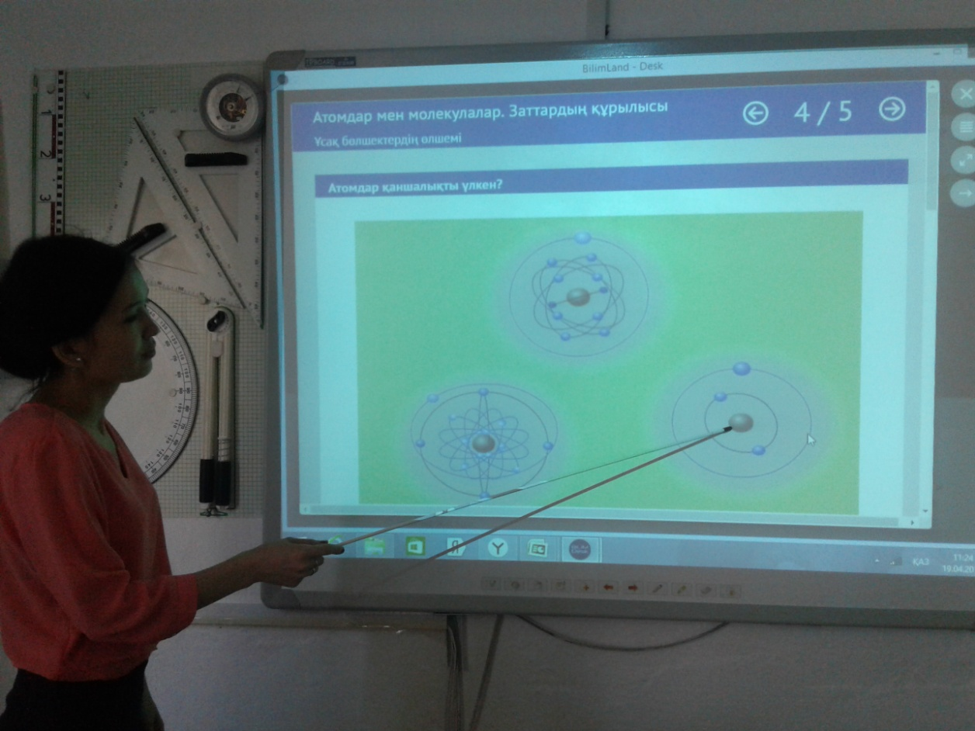
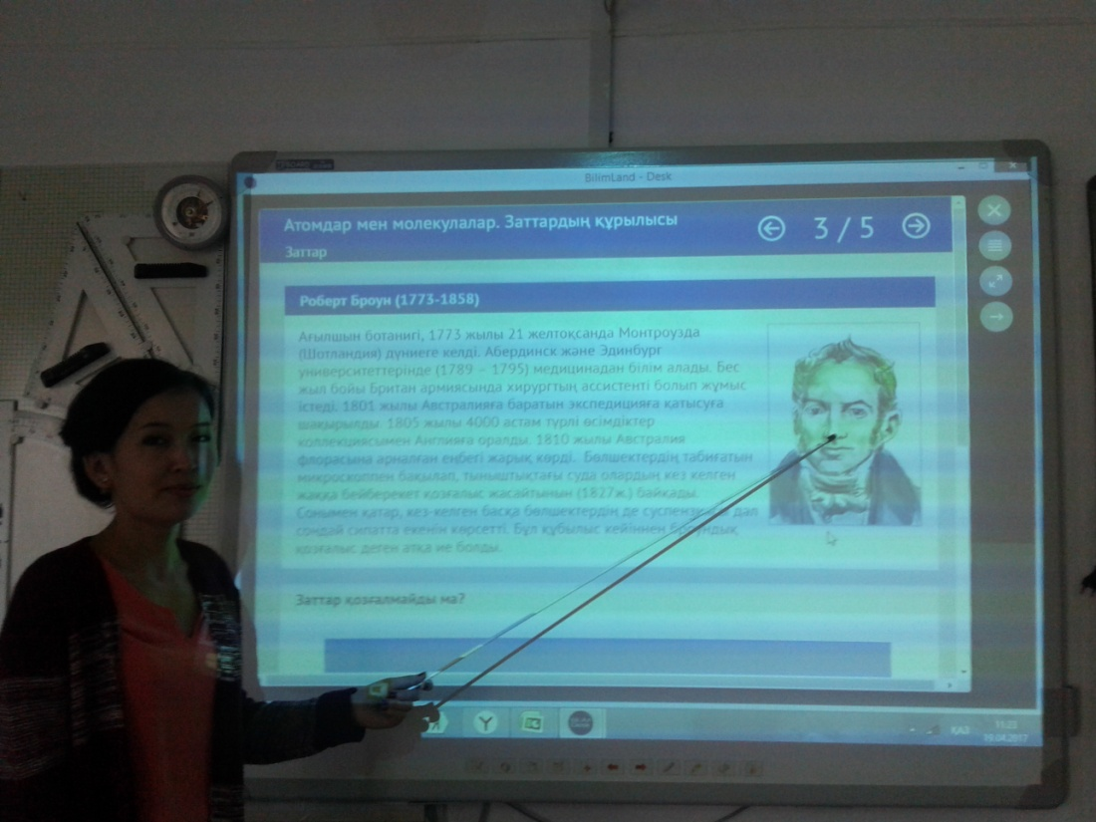
Оқушыларға бұйрықсыз, шығармашыл, динамикалық жағдай жасай отырып, жаңа ақпаратты миына сіңіруге қолайлы жағдай жасайды.
Сабақ білім беру кезінде шешім қабылдауға алып келетін фазалық құрылым бойынша құрылады

Slide 16
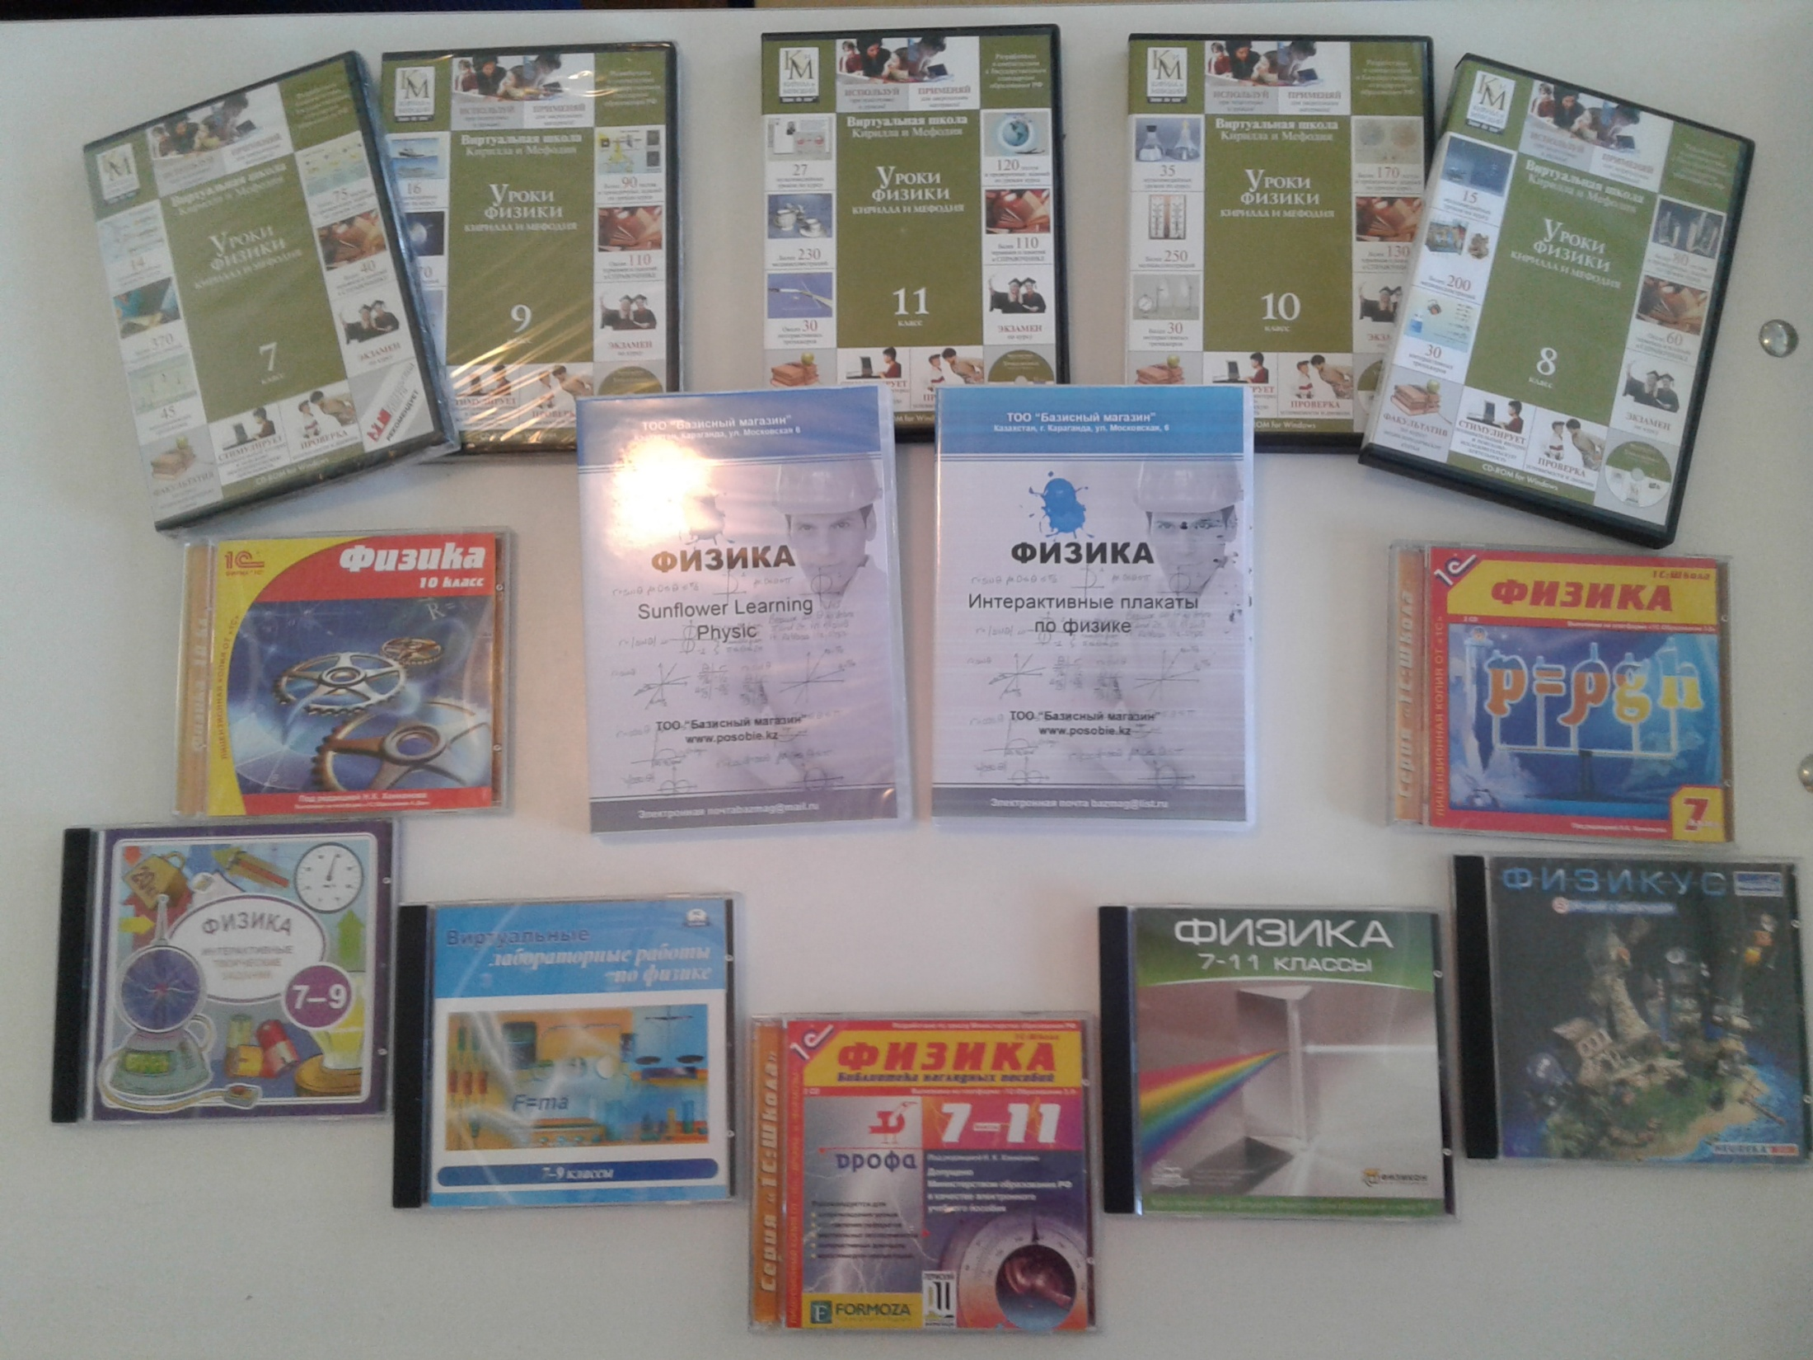
Физика пәнінен виртуалды зертханалық жұмыстар, көрнекі құралдардың жинағы, интерактивті плакаттар, дидактикалық материалдар және стратегиялық ойын дисктері

Slide 17
ДИАЛОГТІК ОҚЫТУ ӘДІСІ
ОҚУШЫЛАР:
тақырып бойынша нақты нені түсінді, нені түсінбеді;
дауыстап қалай негіздеу керек;
қалған оқушылар нені біледі (нені білмейді).
МҰҒАЛІМ:
оқушылар тақырып бойынша нақты нені түсінді, нені түсінбеді;
оқушылар өз ойын қалай жеткізе алады;
оқушыларға келесі жолы аса пайдалы болатын нені үйретуге болады.

Slide 18
ДИФФЕРЕНЦИАЛДЫ ОҚЫТУ ӘДІСІ
МАЗМҰНЫ:
Оқушылардың барлық ерекшеліктерін ескеруді жүзеге асырады;
Оқушыларды бөлмей, оларды біріктіру кезінде дифференциалды көмек көрсету
НӘТИЖЕСІ:
өз пікірін негіздейді, талап етеді;
дәлелдерге мән беруді ынталандырады, шағын топтарда жұмыс істеуге үйретеді;
ақпараттар жинайды, оны сын тұрғысынан талдайды, бағалайды

Slide 19
Дифференциалды оқытудың
технологиясы
Ақпараттандырушы карточкалар
Өз еркімен орындауға арналған тапсырмалар
Дифференциалданған үй тапсырмасы
Жеке-топтық жұмыстар
Әр түрлі деңгейдегі үлестірмелі және дидактикалық тапсырмалар

Slide 20
Оқытудың тәжірибелік стратегиялары
Сыныптағы пікірталастар;
Рөлдік ойындар мен топтық жұмыстар;
Ойлан - жұптас – бөліс;
Рефлексивтік жазбаша жаттығулар;
Кейс-стади.

Slide 21
Кейс-стади (case study) әдісі
Жағдай Анализ
НӘТИЖЕСІ:
аналитикалық дағдылар;
тәжірибелік дағдылар;
шығармашылық дағдылар;
коммуникативті дағдылар;
әлеуметтік дағдылар;
Өзіндік саралау
Жағдайды талдау

Slide 22
СЫН ТҰРҒЫСЫНАН ОЙЛАУҒА ҮЙРЕТУ
АЙТЫЛЫМ
ТЫҢДАЛЫМ
ОҚЫЛЫМ
ЖАЗЫЛЫМ
Оқушылардың жас ерекшелігіне сәйкес оқыту және оқу
Оқытуды басқару және көшбасшылық
Оқыту мен оқудағы жаңа тәсілдер
Талантты және дарынды балаларды оқыту
Оқу үшін бағалау және оқуды бағалау
Оқыту мен оқуда АКТны қолдану

Slide 23
РЕФЛЕКСИЯ
НЕ СӘТТІ ӨТТІ?
ҚАНДАЙ КЕДЕРГІЛЕР БОЛДЫ?
БОЛАШАҚТА НЕНІ ӨЗГЕРТЕМІН?

Slide 24
*
!
Х
?
=
-
?
+
?

Slide 25
Жағымды әсерден бастау (қызыл+) - не жақсы өтті?
Неліктен жақсы өтті(сары?) және кім жақсы әсер етті(көгілдір?)?
Не жақсы өткен жоқ(жасыл - )? неліктен жақсы өтпеді(күлгін?) және оның салдары қандай болды(сарғылт=)?
Не менің бақылауымнан шығып кетті( ақ Х) және мен нені өзгеше жасар едім (ақшыл көк* )?
Келесі жолы мен нені ескеруім керек(сұр!) және бұл тәжірибе мені неге үйретті(ақшылт-қоңыр нұсқа)

Slide 26
Сыни рефлексия
Ол менің өзімнің өткеніме бойлап, бүгінгімді зерделеп қана қоймай, ең бастысы – болашағым туралы ойланып, әрекет етуге мәжбүрлейді

Slide 27
Теdx
ЖОБАСЫ
Қысқа мерзімді;
Орта мерзімді;
Ұзақ мерзімді;
ЭКСПО “Болашақ энергиясы” көрмесі
7 сынып оқушылары Мукашев Батыргелді, Сайлаубек Гүлназ

Slide 28
«Оқушы үні»

Slide 29
Жарық
көрген
әдістемелік
жинақтарым

Slide 30
Дарынды оқушыларды анықтауда қолданылатын әдістер
Стенфорд-Бине интеллект шкаласы;
Слоссон интеллектуалды тесті;
Креативтілік тестілері (Торренс, Роршах)

Slide 31
ОҚЫТУ БАҒДАРЛАМАЛАРЫМНЫҢ НӘТИЖЕСІ
Пән мазмұнын жобалаудағы спиральдік принцип орындалады;
Оқытудың тәрбие потенциалы артады;
Блум таксономиясы бойынша қойылатын мақсаттың иерархиясы орындалады
Бөлімдер мен тақырыптар мазмұнының уақыт талабына сай келеді;
әлеуметтік дағдылар қалыптасады;
тәжерибелік бағыт-бағдар алады;
Сыни және шығармашыл ойлау арқылы шешім қабылдай алатын КӨШБАСШЫЛАР тәрбиеленеді.

Slide 32
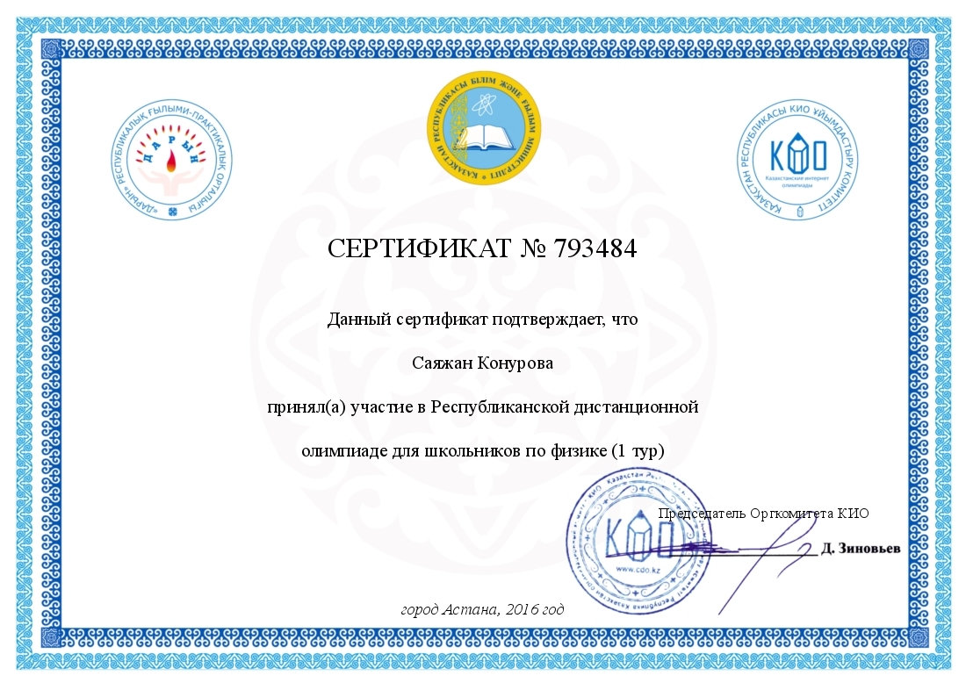
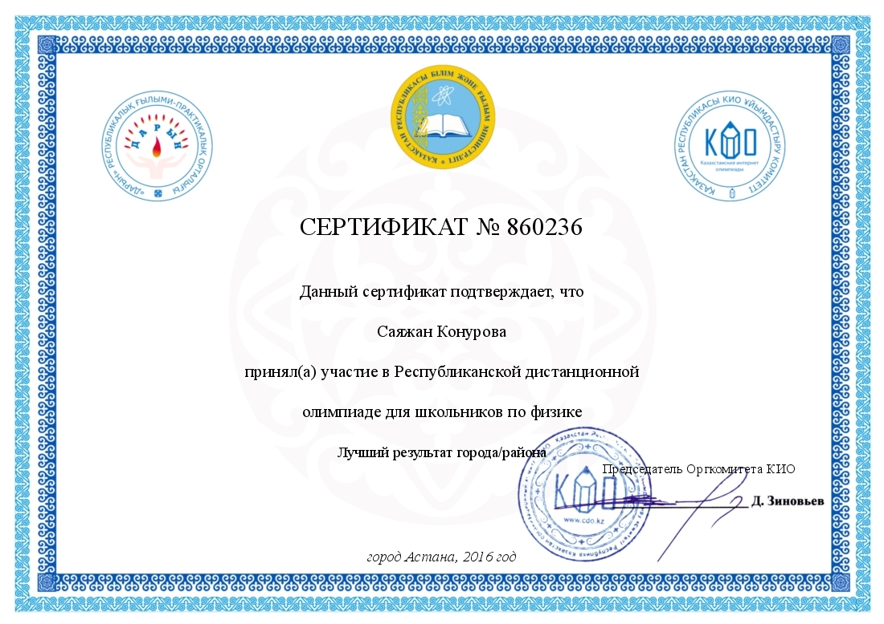
Оқушыларымның жетістіктері

Slide 33
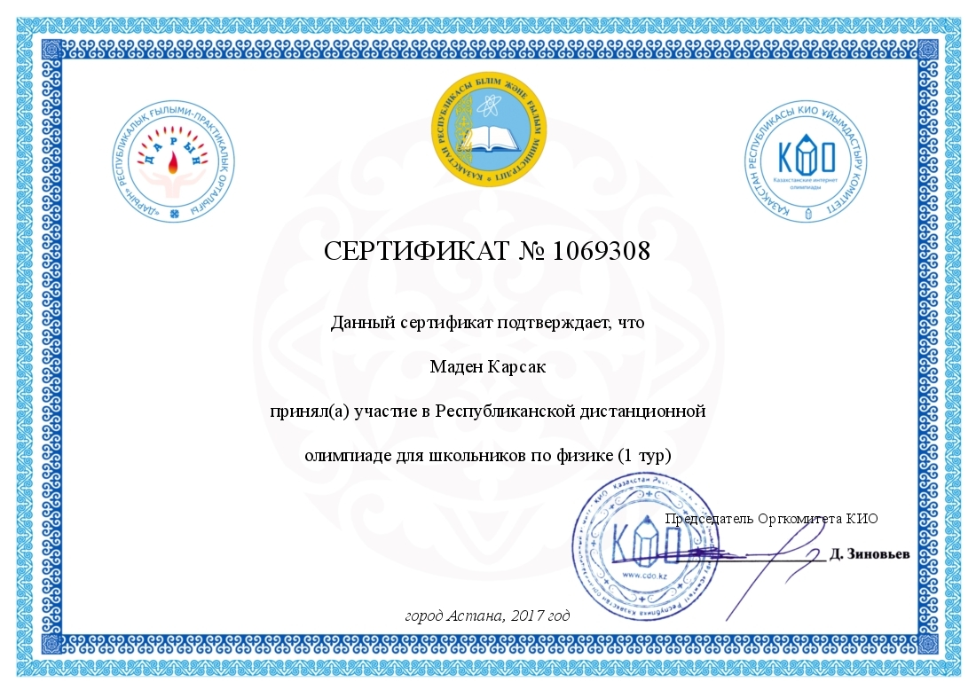

Slide 34
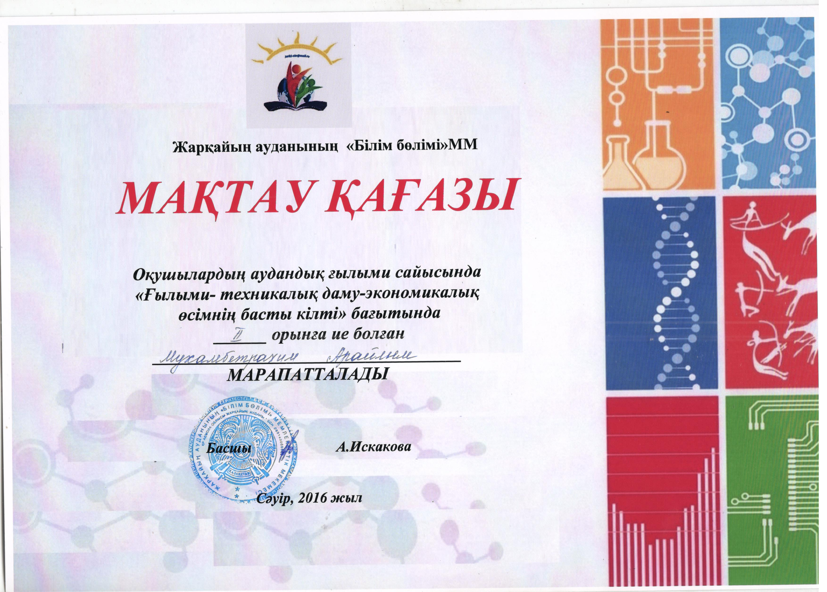

Slide 36
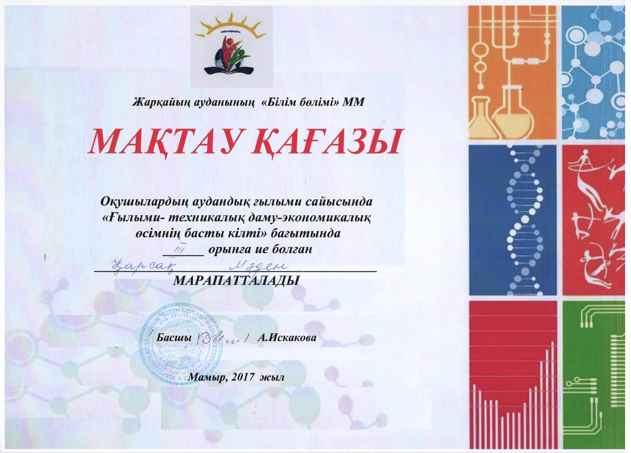

Slide 37
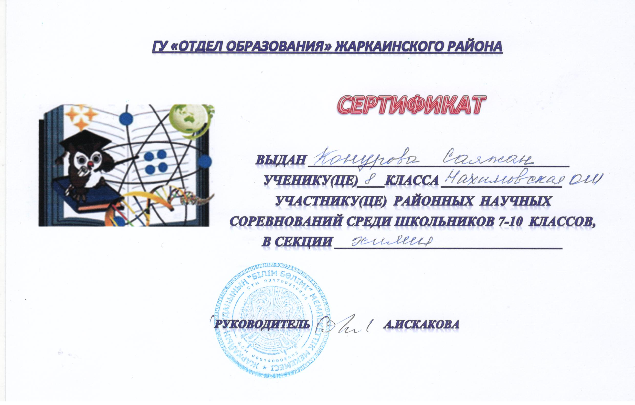

Slide 38
Өз жетістігім

Slide 39
БАҚ-ғы басылымдар

Slide 44
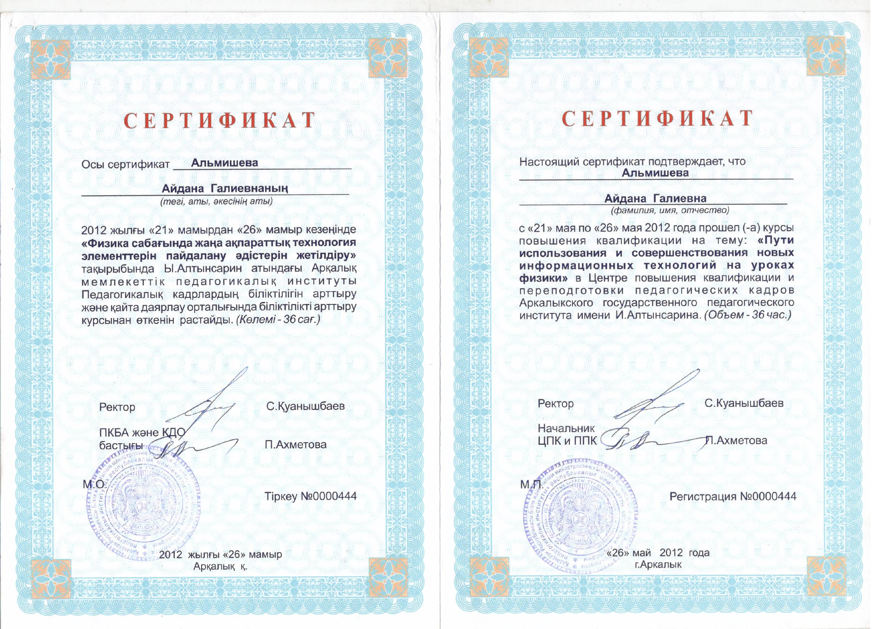

Slide 45
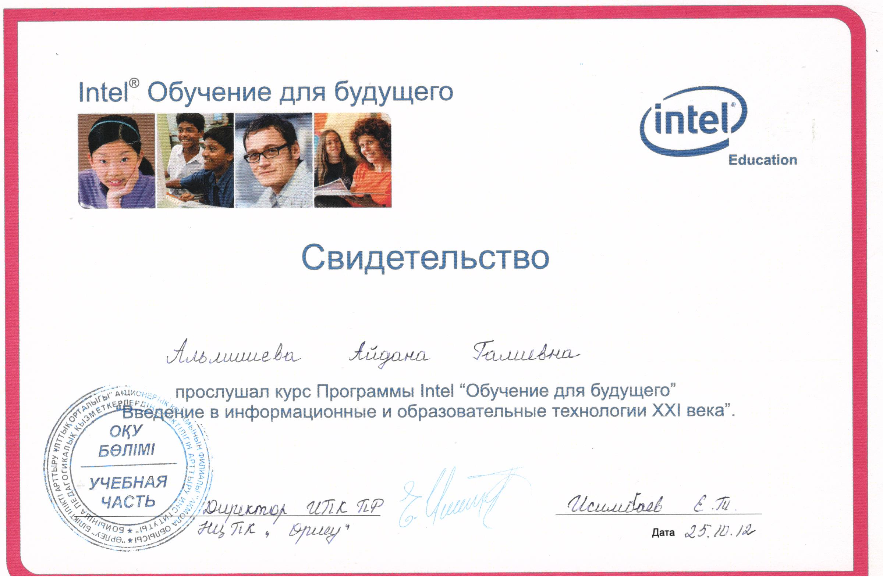

Slide 46
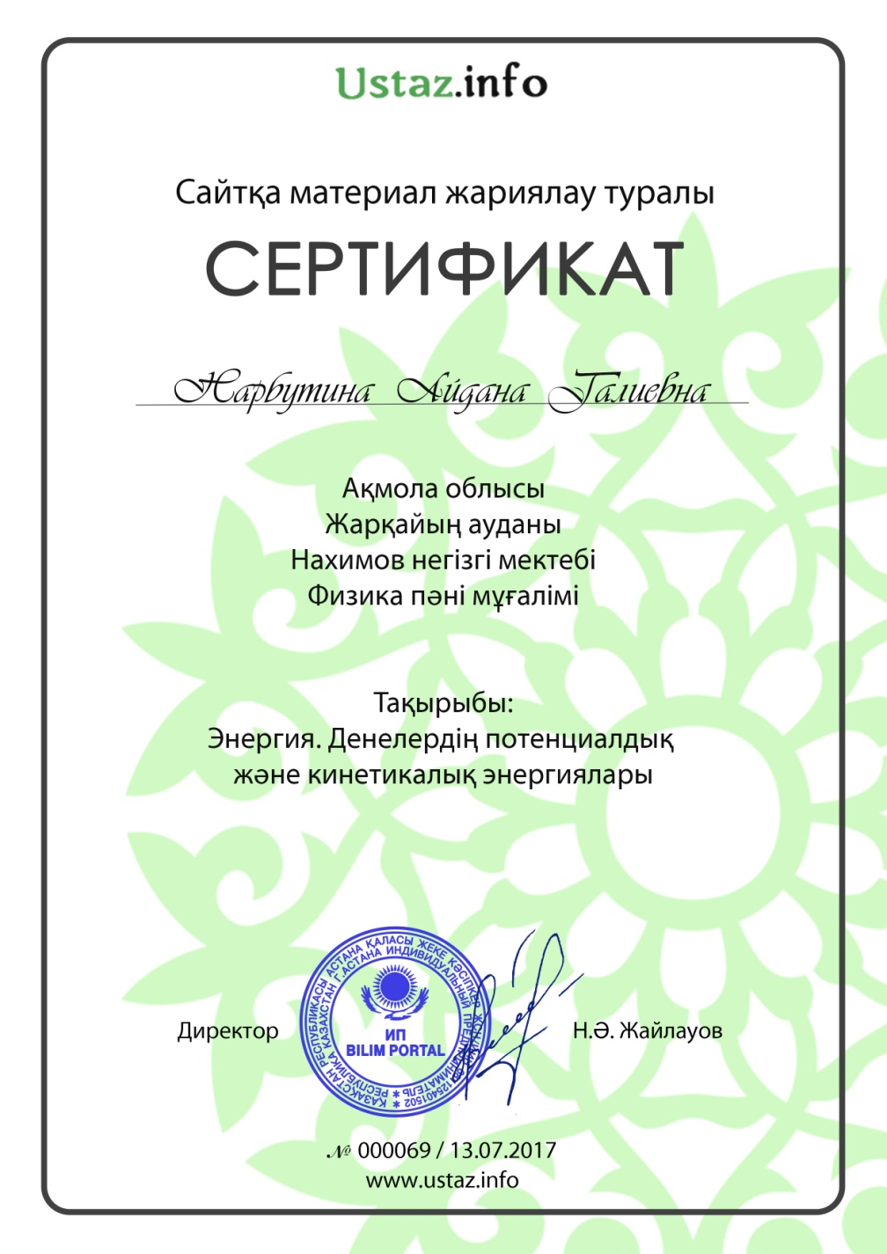

Slide 49
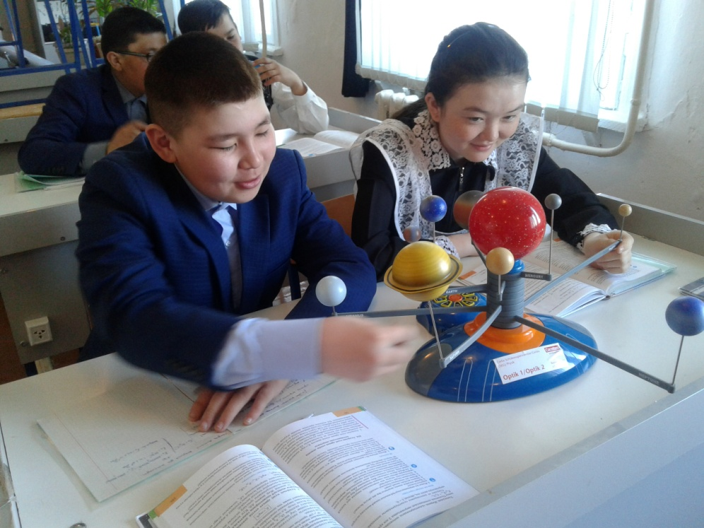
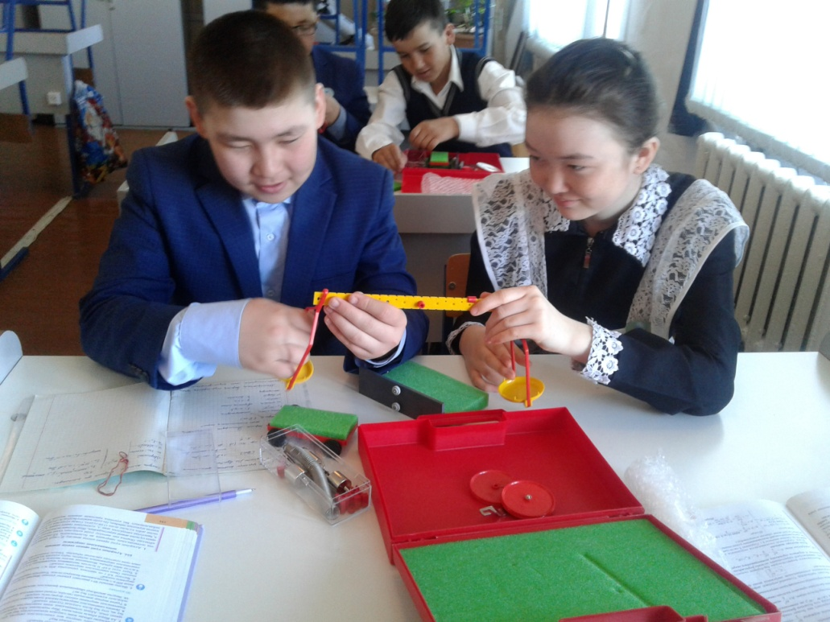
Сүйікті
оқушыларым
Болашақ
физиктер

Slide 50
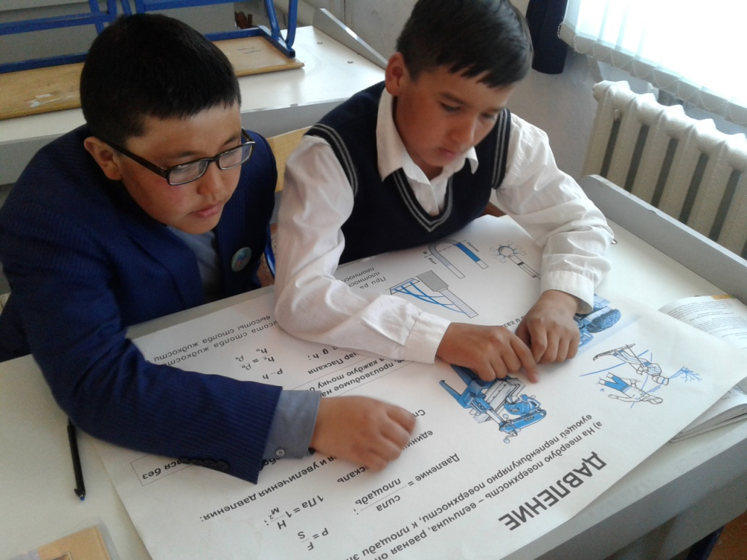
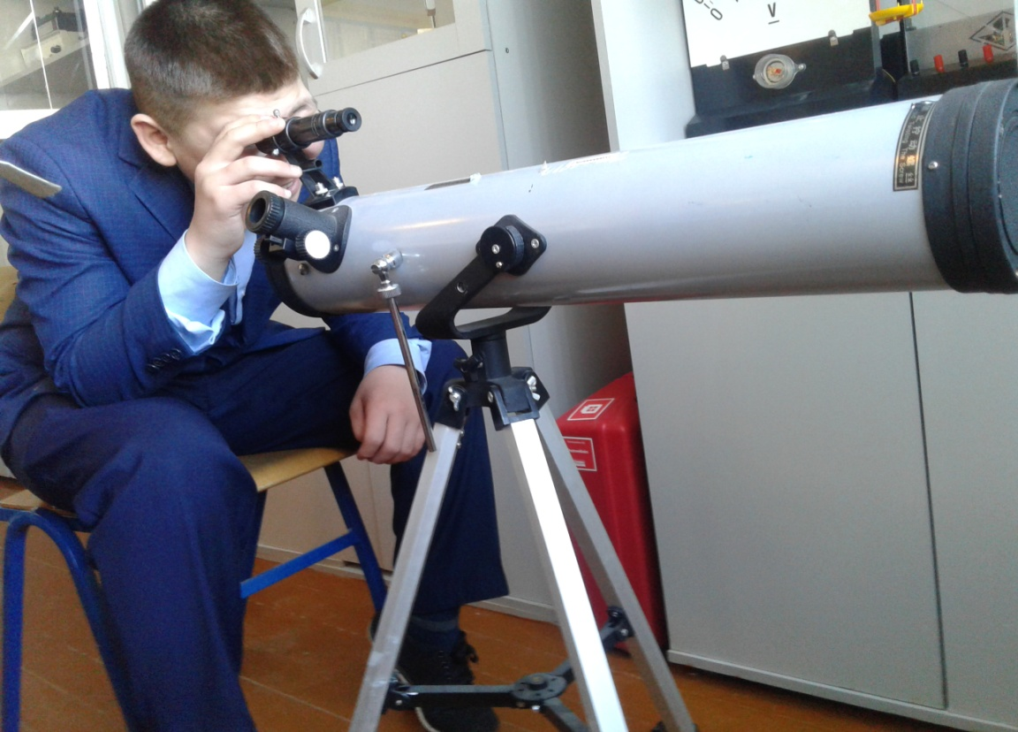
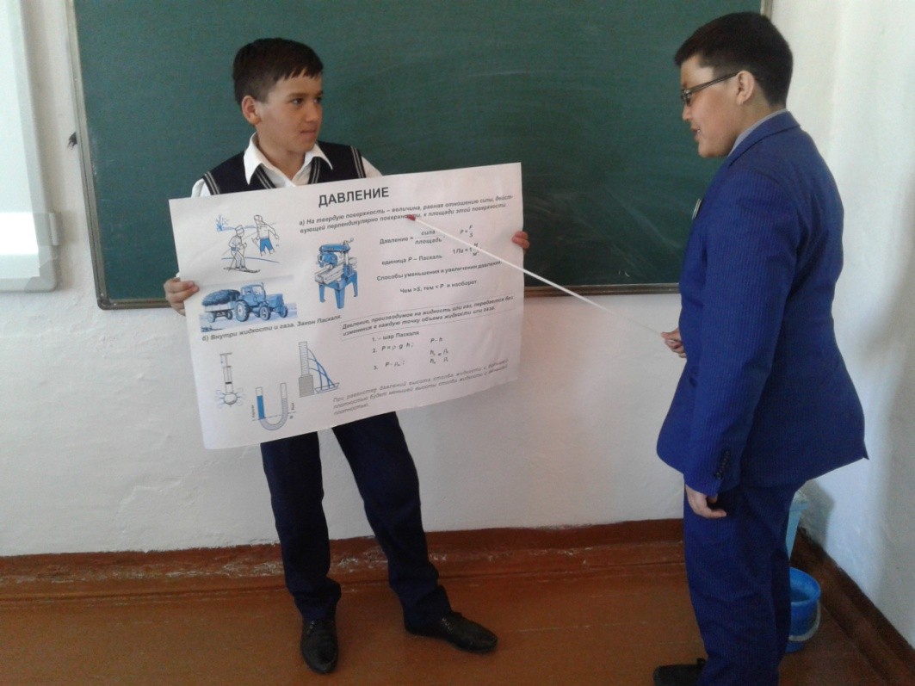

Slide 51
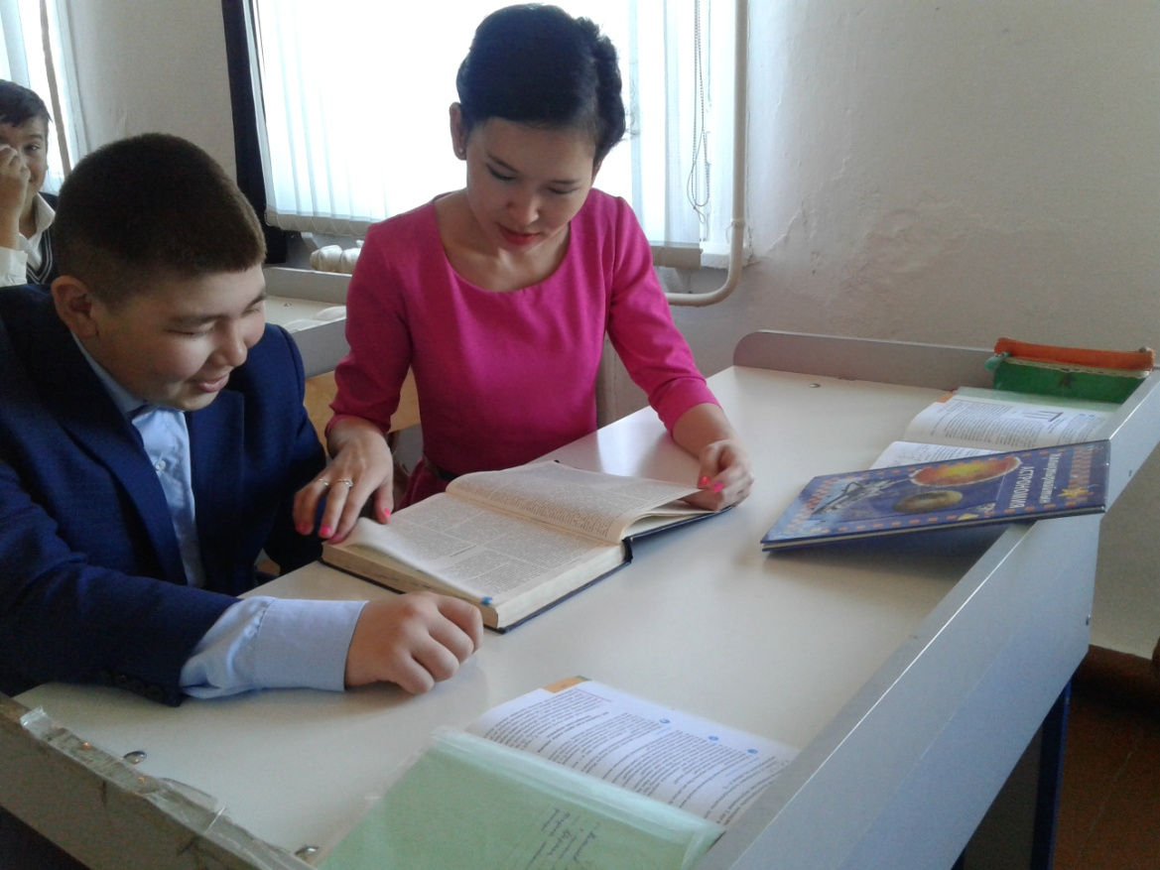
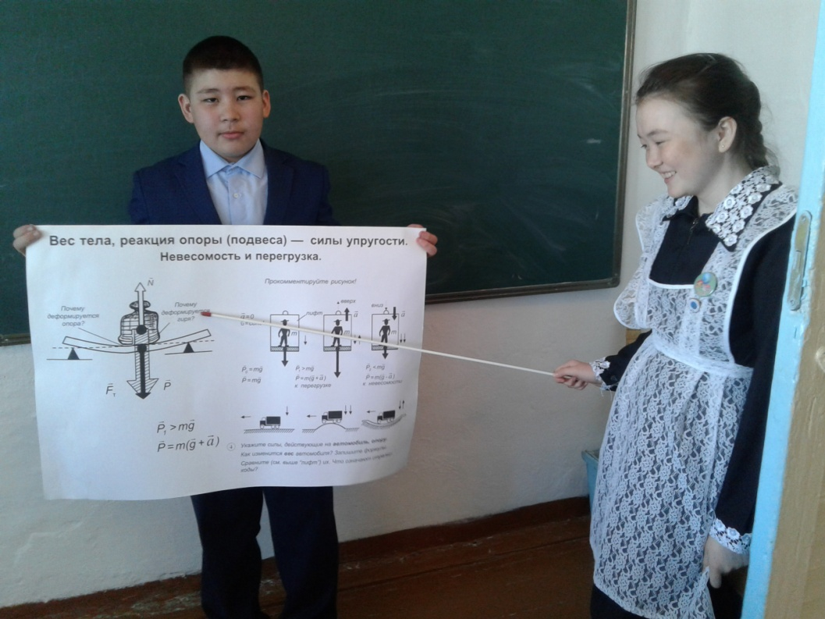
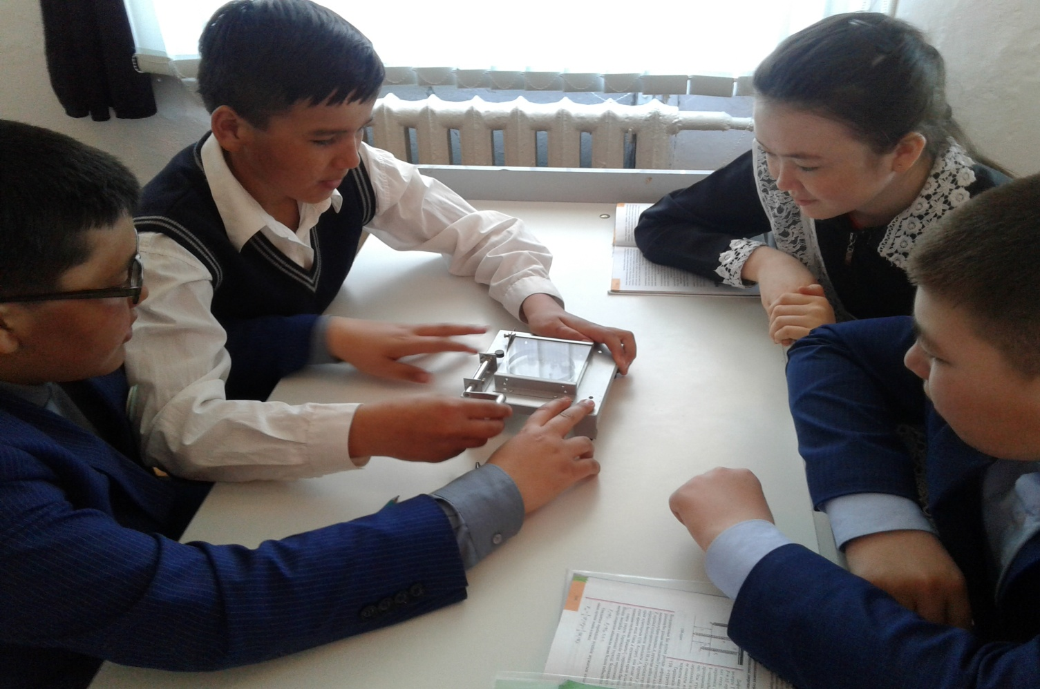

Slide 52
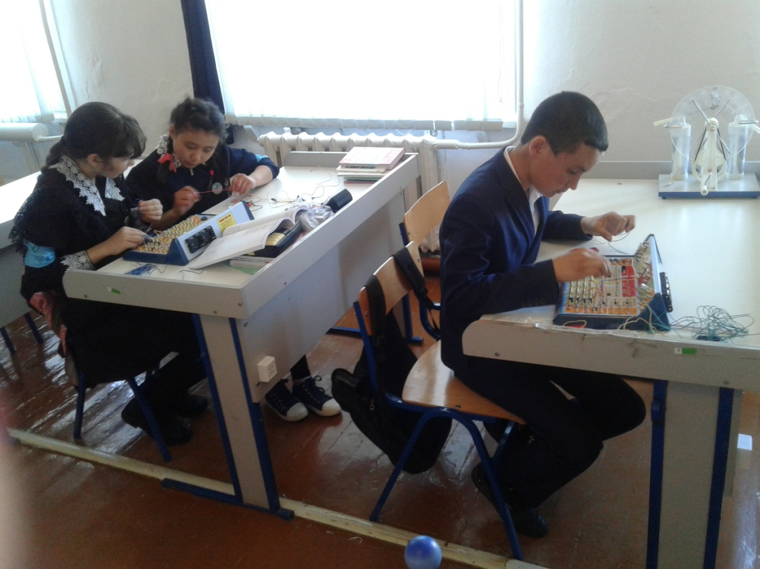
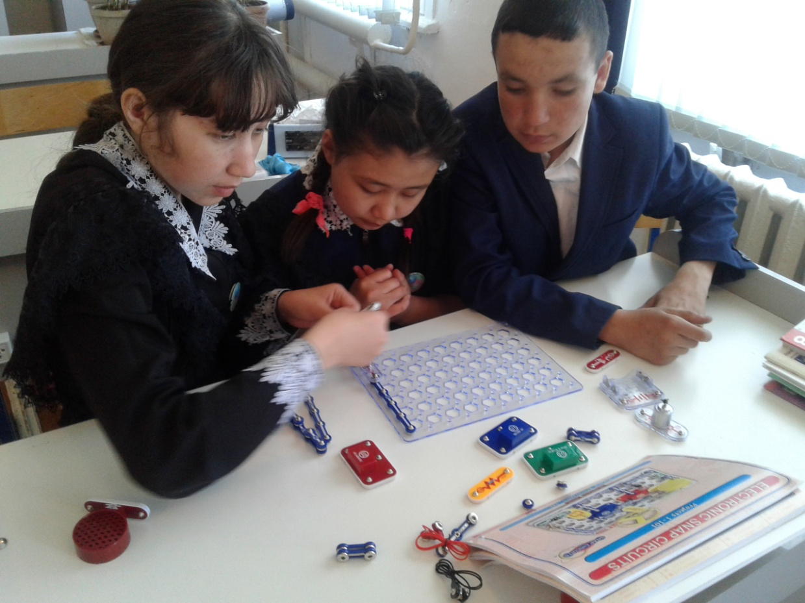
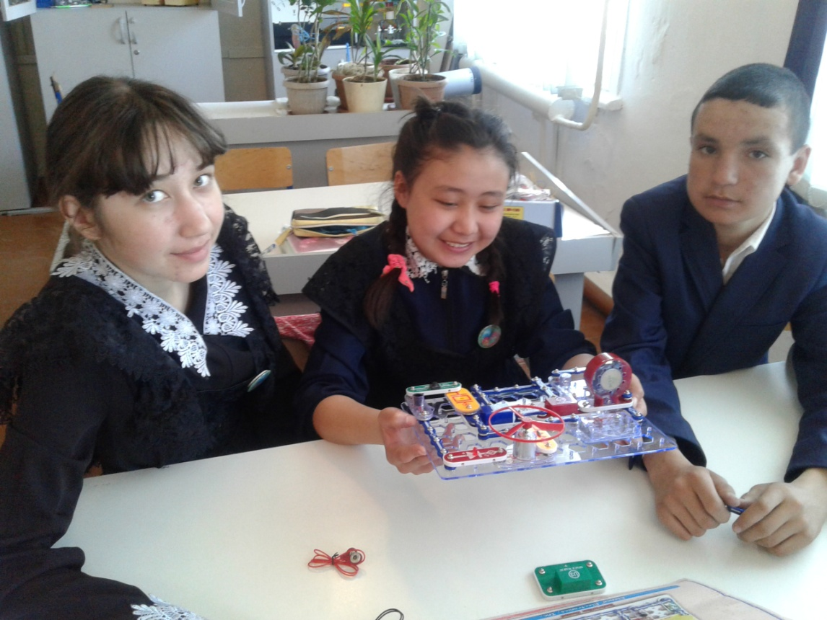

Slide 53
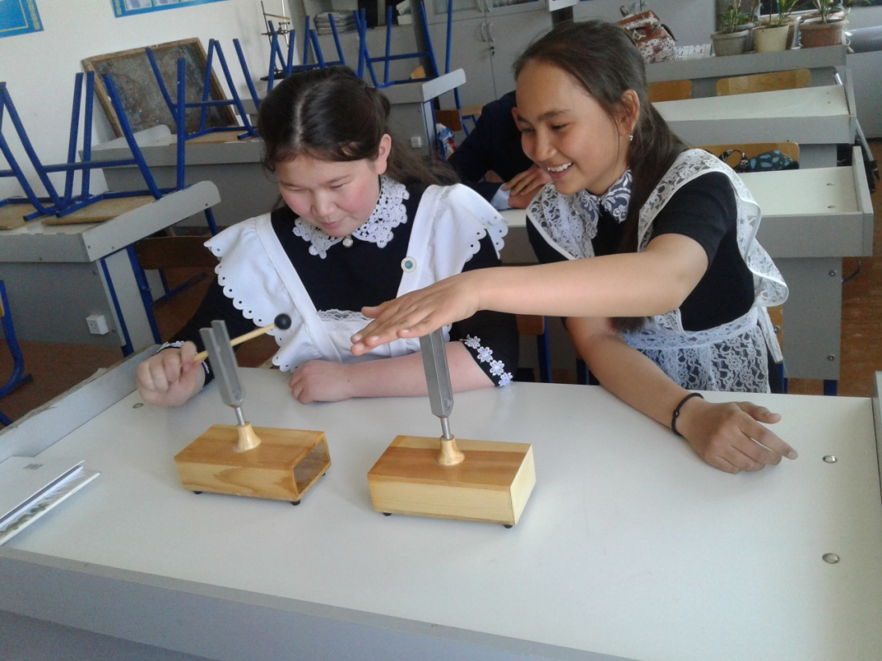
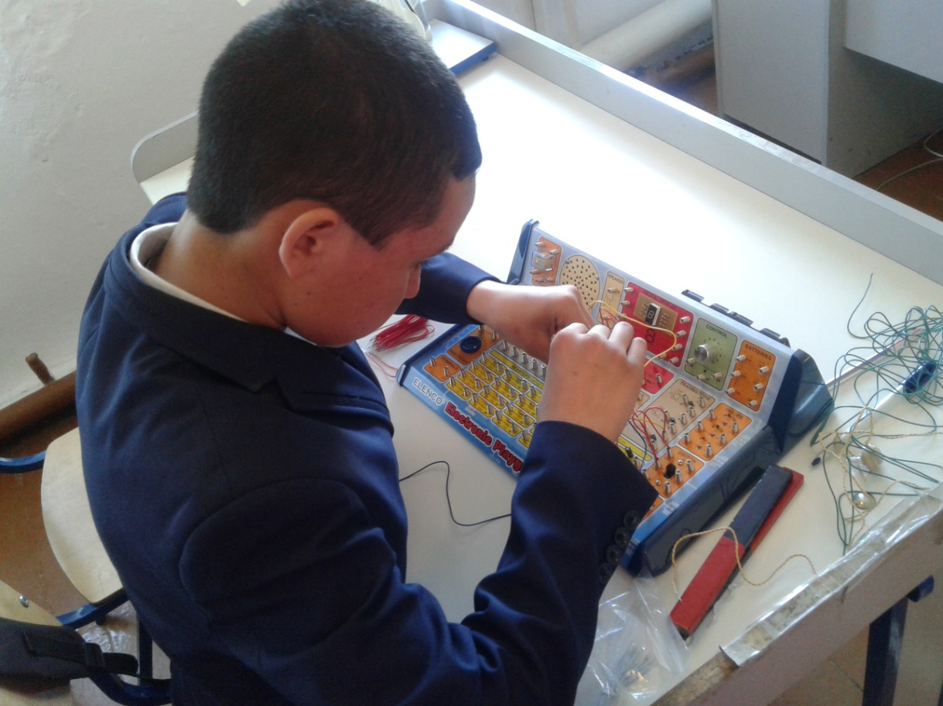

Slide 55
Мерзімді әдістемелік басылымдар

Slide 56
Республика көлеміндегі оқу-әдістемелік конференцияларда жарияланған мақалаларым

